Slide 1


Slide 2

Bài
21C
Trẻ thơ và trăng

Slide 3

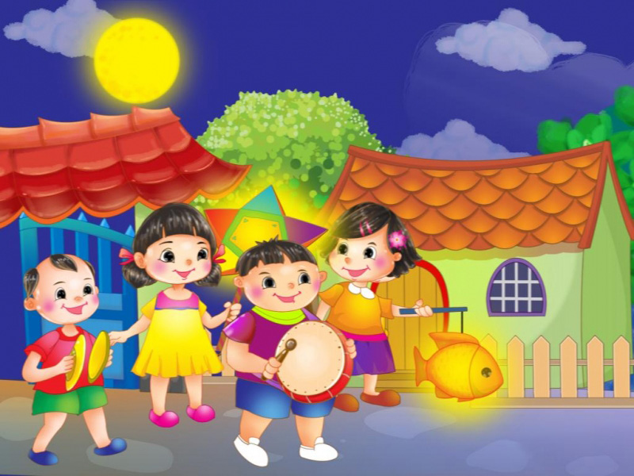
Nghe – nói
Nói những điều em thích về mặt trăng.

Slide 4
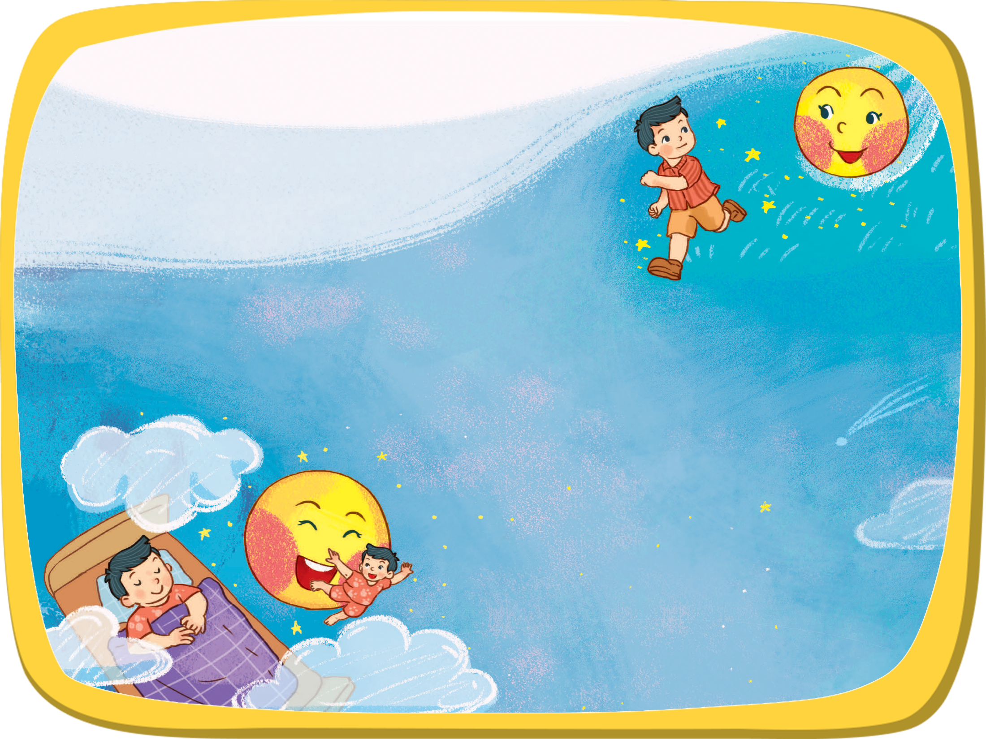

Đọc
Trăng của bé
1.
Bé đi, trăng đi cùng
Bé đứng, trăng đứng ngó
Bé chạy, trăng chạy thi
Bé ngồi, trăng ngồi đó.
2.
Đến khuya, bé đi ngủ
Trăng theo vào giấc mơ
Bé dìu trăng vỗ cánh
Bay giữa trời bao la.
3.
Thức dậy, bé ngơ ngác
Vội chạy đi tìm trăng
Trăng trốn đâu kĩ thế
Để sân trời bỏ không?
(Theo Phạm Đình Ân)

Slide 5
Đọc
Trăng của bé
1.
Bé đi, trăng đi cùng
Bé đứng, trăng đứng ngó
Bé chạy, trăng chạy thi
Bé ngồi, trăng ngồi đó.
2.
Đến khuya, bé đi ngủ
Trăng theo vào giấc mơ
Bé dìu trăng vỗ cánh
Bay giữa trời bao la.
3.
Thức dậy, bé ngơ ngác
Vội chạy đi tìm trăng
Trăng trốn đâu kĩ thế
Để sân trời bỏ không?
(Theo Phạm Đình Ân)

Slide 6

Đọc
a) Đọc từng khổ thơ trong nhóm.
1.
Bé đi, trăng đi cùng
Bé đứng, trăng đứng ngó
Bé chạy, trăng chạy thi
Bé ngồi, trăng ngồi đó.
2.
Đến khuya, bé đi ngủ
Trăng theo vào giấc mơ
Bé dìu trăng vỗ cánh
Bay giữa trời bao la.

Slide 7
Đọc
Trăng của bé
1.
Bé đi, trăng đi cùng
Bé đứng, trăng đứng ngó
Bé chạy, trăng chạy thi
Bé ngồi, trăng ngồi đó.
2.
Đến khuya, bé đi ngủ
Trăng theo vào giấc mơ
Bé dìu trăng vỗ cánh
Bay giữa trời bao la.
3.
Thức dậy, bé ngơ ngác
Vội chạy đi tìm trăng
Trăng trốn đâu kĩ thế
Để sân trời bỏ không?
(Phạm Đình Ân)

Slide 8

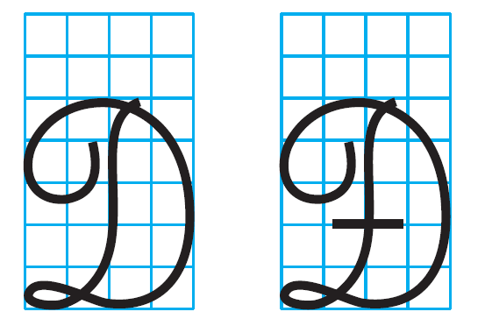
Viết
Tô và viết.
‒ Tô chữ hoa: D, Đ.
‒ Viết: Dương Đông.

Slide 9
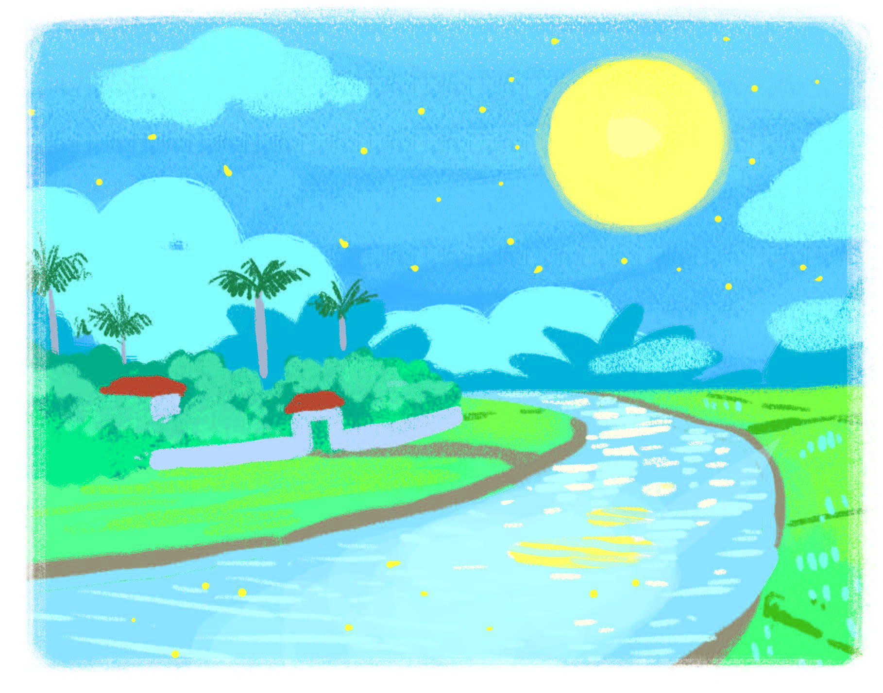
Viết
b) Viết một câu nói về trăng.

Slide 10


